Slide 1

东莞在一起电子商务有限公司
--------专注跨境贸易人才服务

Slide 2
一、关于在一起电商
公司简介
东莞在一起电子商务有限公司，位于东莞风景秀丽的松山湖国家高新科技园区。公司名称“在一起”，源于一群从事B2B平台应用的网商，这些外贸企业家们在一起交流与学习，在一起抱团成长，在一起做外贸，在一起培育和引进优秀人才，在一起做电商。而成立一家专门全方位提供电商企业跨境贸易服务的企业的想法孕育而生。东莞在一起电子商务有限公司在各界网商朋友的支持下，破土而出，旨在打造中国最有活力的电商商圈。
在一起电商以国家互联网+的良好政策为基础，充分发挥其先天独厚的网商资源，从成立之初就定位全球发展战略，以校企合作引进和培养优秀的高校毕业生资源着手，努力完善选人、育人、留人、用人制度，建立系统化的的人才测评、人才引进、人才培养和输送的制度和系统。目前已经和全国上百所高校取得校企合作关系，同时也已经和上千家企业签订了人才定向培养和输送协议。
在充分发挥人才培养和引进的基础上，在一起电商远期战略目标为成为全球最专业跨境贸易服务商。通过建立境外公司的，建立全球电商仓库和销售渠道。把中国制造通过先进的电商渠道 销往全球，创誉全球。打造从人才孵化到全球跨境贸易综合电商服务平台。
在一起，飞更远！

Slide 3
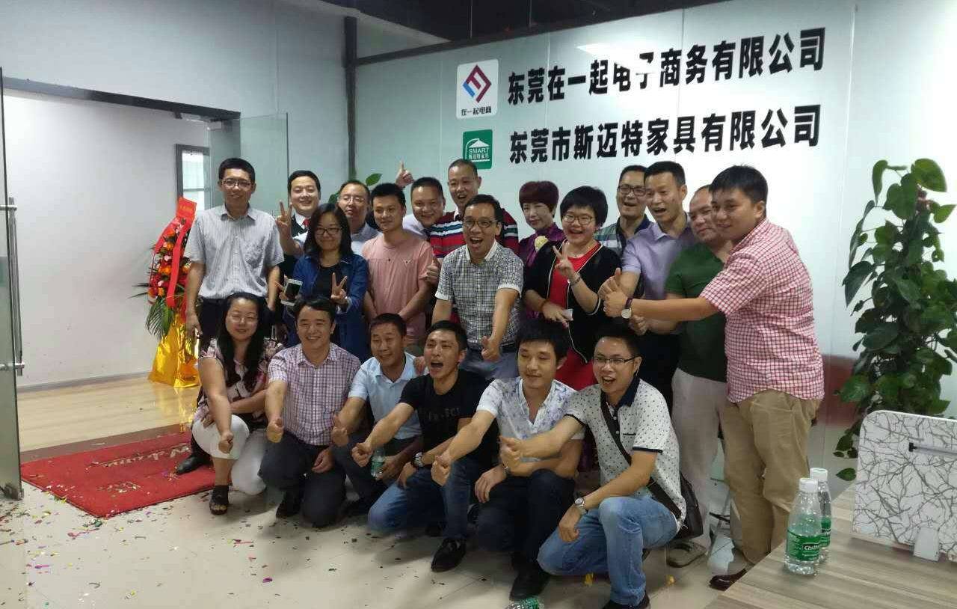
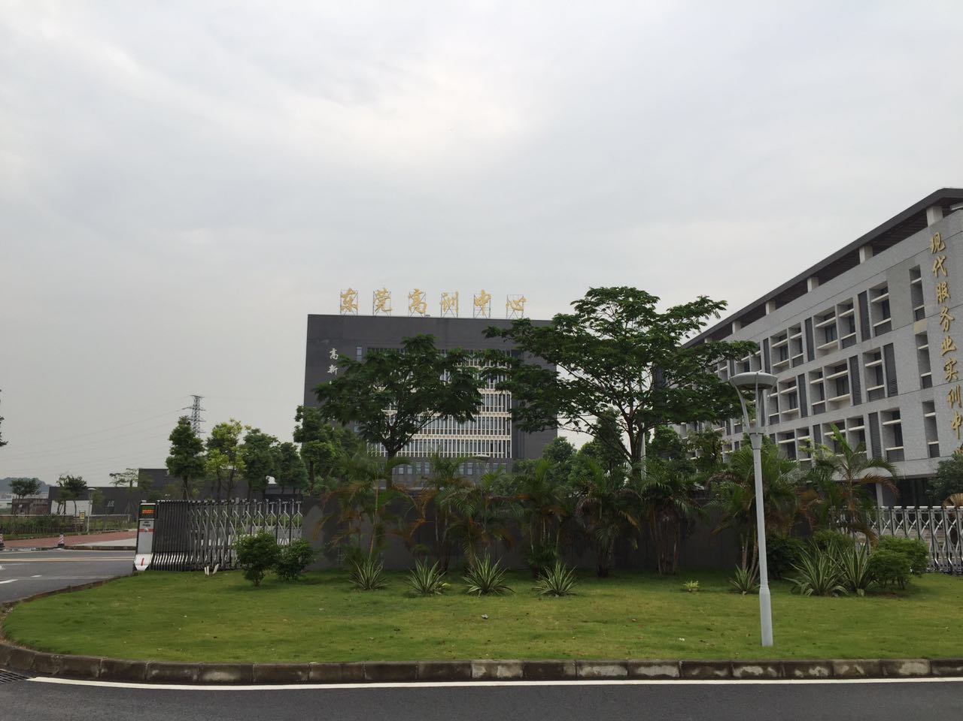
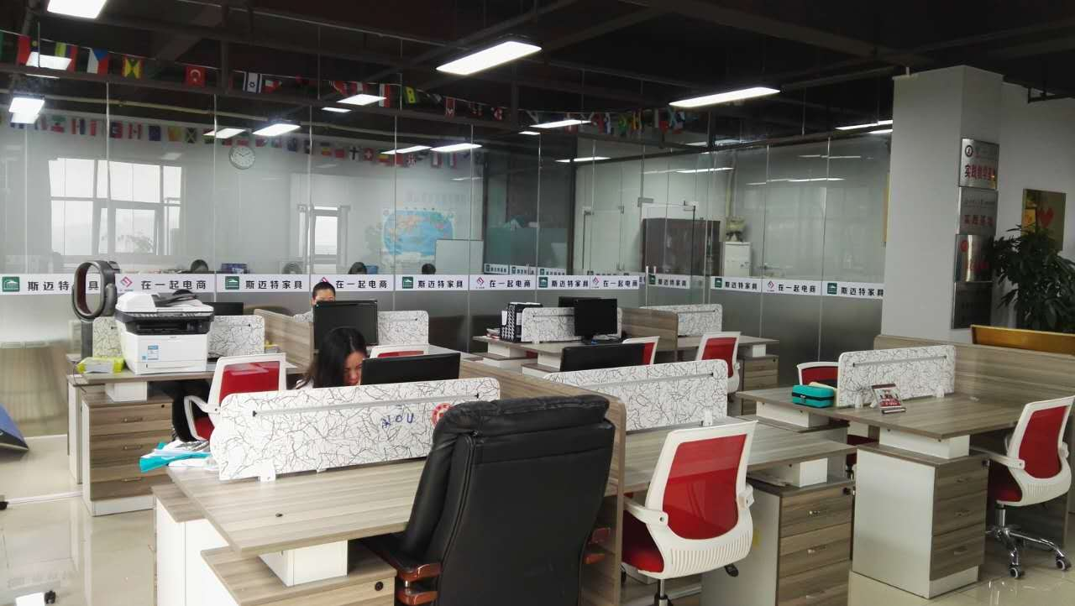
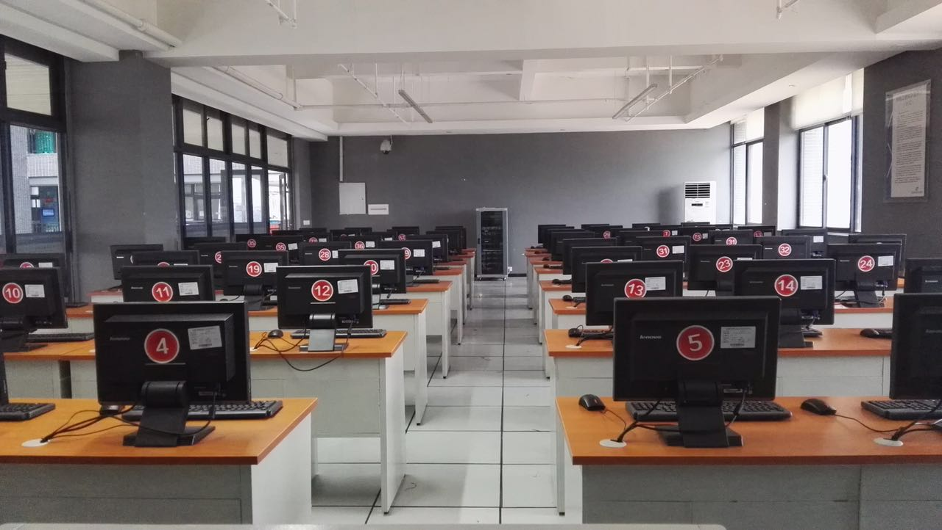
在一起办公室
在一起培训基地

Slide 4
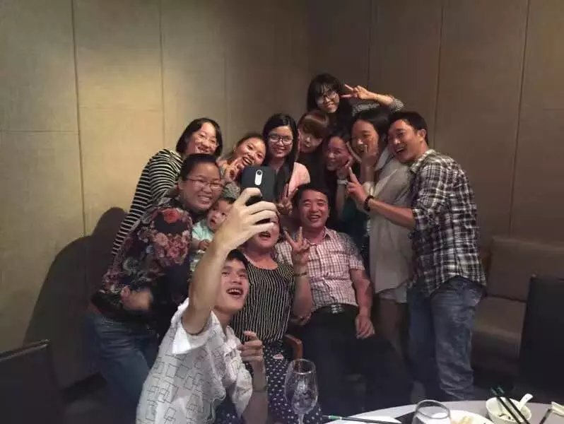

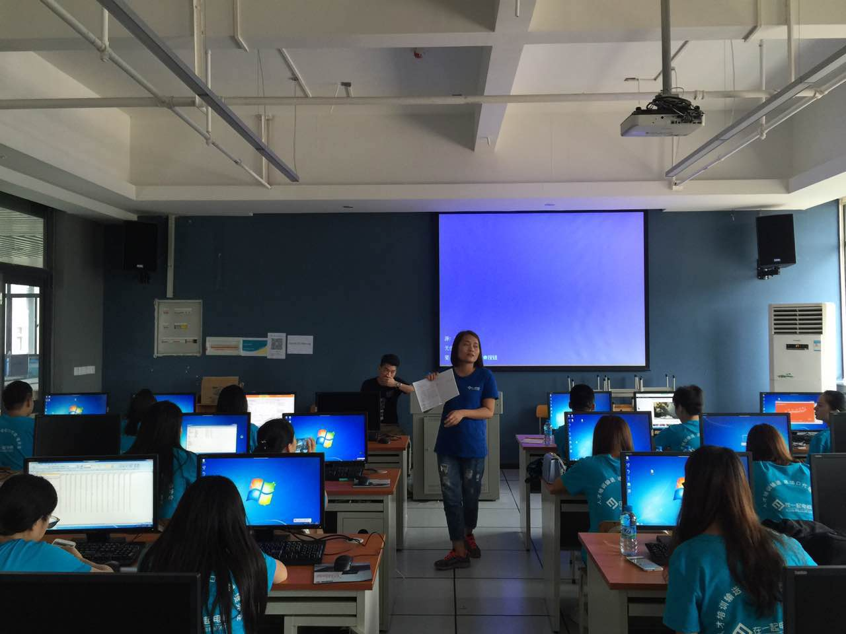
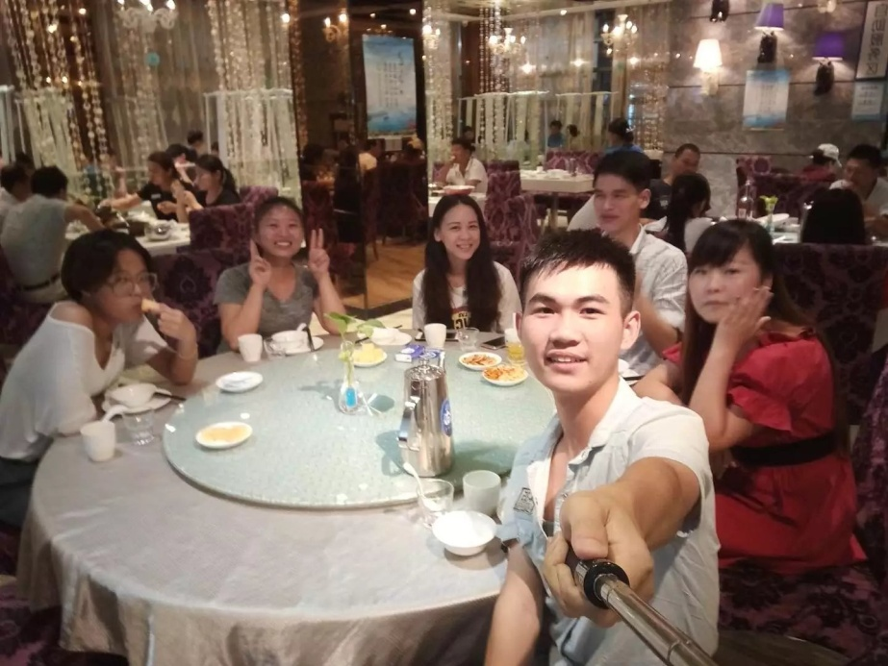
在一起培训实操教室
在一起电商团队

Slide 5
二、在一起业务范围
E-人才：校企合作人才孵化
E-外贸：
在一起外贸团队
E-培训： 跨境贸易培训

Slide 6
三、招聘岗位
外贸业务 20人
外贸跟单 20人
内贸业务 20人
业务跟单（内贸） 20人
跨境后台操作 10名

Slide 7
三、招聘岗位
1. 外贸业务
2.外贸跟单
岗位要求：
大学英语四级以上，听说读写良好（专四、英语六级证书或相关关外语资格证书优先）
有进取心，财富值高
能坚持
工作内容： B2B平台跟进、产品发布、国内外展会、国外客户开发及接待
岗位要求：
外语读写良好；
熟悉外贸函电；
能熟练操作电脑，熟悉各种办公软件；
沟通理解能力强，学习能力强沟通理解能力强，吃苦耐劳，工作踏实稳重；

Slide 8
三、招聘岗位
3. 内贸业务
4. 内贸跟单
岗位要求
大专以上学历
电子商务，市场营销，贸易等相关专业；
对电子商务有一定了解
能坚持，有进取心
财富值高
岗位要求
大专以上学历，熟练操作计算机；
工作细心，具备良好的沟通协调能力，较强的团队服务意识；
能吃苦耐劳

Slide 9
三、招聘岗位
5. 电商后台管理
岗位要求
大专以上学历；
市场营销，电子商务、国际商务、国际经济与贸易等相关专业；
对网络、计算机软件熟悉，熟悉PHOTOSHOP软件；
有网页制作及编辑基础
对市场需求有非常强的分析能力、归纳总结能力，对行业竞争格局和发展趋势有深入的了解；

Slide 10
三、招聘岗位
6. 设计、工程制图及美工
岗位要求
大专以上学历；
设计、工程制图，机械，美工等专业；
熟悉3D软件，AUTO-CAD，PRO-E，SOLIDWORK等至少熟悉一种；
有网页制作及编辑基础优先

Slide 11
保底薪资待遇
1） 前六个月包吃住不低于2000.00/月的实习补贴。提成另计。
2） 后六个月起包吃住不低于2500.00/月的基本工资 。提成另计。
3） 条件：如果你参加完在一起的培训之后不到1年离开企业，企业有权从工资中扣回2000.00培训费及管理费。

Slide 12
联系在一起
联系方式
1、联系部门：招生与就业指导办公室（中区办公楼一楼）
2、联系人及联系电话：
蒙明洲老师：8610627
陈再华老师：8610790
在一起人才服务平台： www.e7together.com

